Slide 1

Technologien und Projekte des Internet of Things

Slide 2
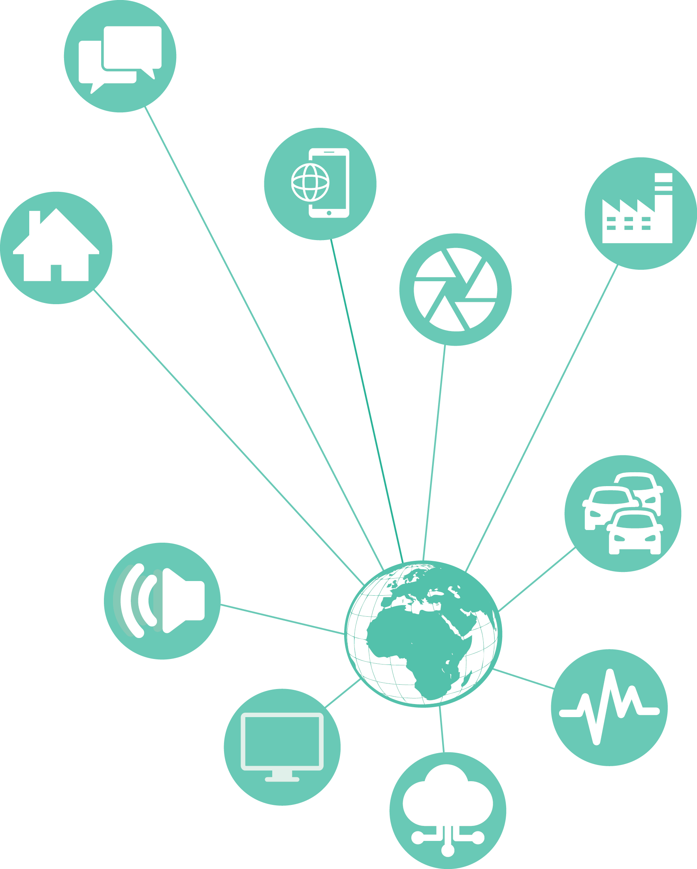

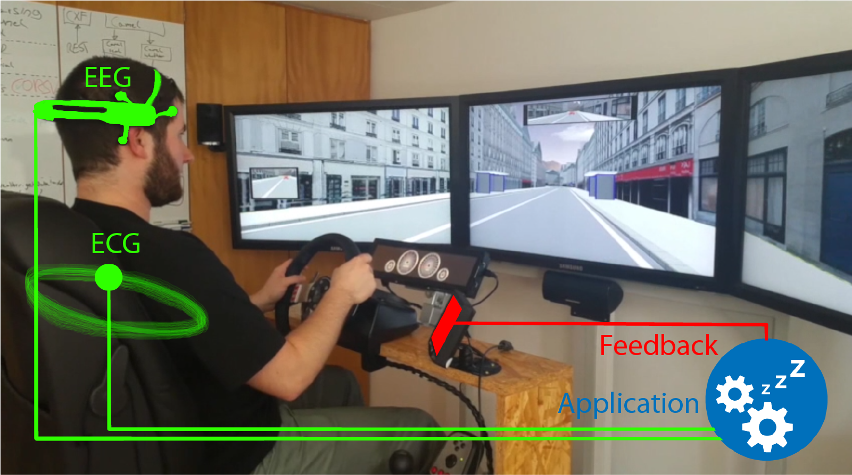
portable system to detect driver drowsiness with body sensors
PAUL PASLER - paul.pasler@student.reutlingen-university.DE

Slide 3
portable system to detect driver drowsiness with body sensors
System erkennt an Hand des EEG Signals, ob der Fahrer gerade müde wird und warnt ihn rechtzeitig, bevor es zum Sekundenschlaf kommt
Das Projekt wird im Fahrsimulator des IoT durchgeführt.
Das Projekt umfasst die Themenbereiche
Signalverarbeitung: Transformation des rohen EEG-Signal
MachineLearning: Feature Extraktion und Erkennung

